Slide 1
Муниципальное бюджетное дошкольное образовательное учреждение д/с №7
Формирование элементарных валеологических представлений у детей младшего дошкольного возраста
Подготовила:
Березина И.С.
Г. Балашиха
2016г

Slide 2
Актуальность
В настоящее время родители и воспитатели обеспокоены проблемой здоровья детей. Картина состояния здоровья подрастающего поколения катастрофична. По данным НИИ гигиены и профилактики заболеваний детей к моменту поступления детей в школу лишь 10-15 % детей признаны здоровыми, с нормальным развитием и нормальным уровнем функционального состояния основных систем организма.
В такой ситуации важным в моей работе является формирование у детей правильного отношения к своему здоровью, формированию у детей навыков здорового образа жизни.

Slide 3
Валеология - это наука о законах формирования человеком своего здоровья через образовательные технологии. Термин "валеология" происходит от латинских слов "вале", что означает "быть здоровым" и "логос" - "наука". Таким образом, валеология - наука о здоровье.
В качестве основных принципов валеологии рассматривается формирование, сохранение и укрепление здоровья, среди которых определяющим считается принцип формирования здоровья.
По определению Всемирной организации здравоохранения, «здоровье - это состояние полного телесного, душевного и социального благополучия, а не только отсутствие болезней и повреждений».

Slide 4
Сознательные установки на здоровый образ жизни составляют валеологическую культуру человека.
Валеологическая культура включает в себя:
культуру здоровья (семейные традиции здоровья, образ жизни, интерес к здоровью);
2) культуру телосложения (красота человеческого тела, ее целостность и гармоничность, выразительность движений);
3) культуру движений (осанка, двигательный опыт, предупреждение заболеваемости).

Slide 5
Задачи валеологического воспитания
в младшем дошкольном возрасте:
дать представления о здоровом образе жизни, основам безопасной жизнедеятельности, культуре взаимоотношений;
воспитание внешней и внутренней культуры, культуры взаимоотношения полов, эмоционального общения;
формировать практические навыки и умения личной гигиены, занятия спортом;
учить детей обходить опасности, не бояться их, бережно относиться к своему здоровью и здоровью близких.

Slide 6
На сегодняшний день можно говорить о попытках валеологизации педагогического процесса во многих дошкольных образовательных учреждениях.
Валеологизация образовательного процесса - это изменение технологии образования.

Slide 7
Создание здоровьесберегающей среды
Сотрудничество с родителями
Этапы работы
Организованная образовательная деятельность
Образовательная деятельность в режимных моментах

Slide 8
Мероприятия проводимые в детском саду для укрепления здоровья детей:
Соблюдение личной гигиены.
Рациональное питание.
Закаливающие процедуры: воздушные и солнечные ванны, босохождение, массажная дорожка, соблюдение температурного и водного режима, проветривание помещений, прогулка, дыхательная и пальчиковая гимнастики, точечный массаж.
Соблюдение режима дня.
Витаминизация (салаты из свежих овощей, напитки из ягод и фруктов).
Очистка воздуха от пыли и микроорганизмов кварцевой лампой.
Создание условий для двигательной активности.
Утренняя гимнастика, гимнастика пробуждения, физкультурные занятия.
Оптимальное сочетание занятий и отдыха.
Проведение интегрированных занятий по валеологии.

Slide 9
Основная форма валеологического образования детей младшего дошкольного возраста – разные виды интегрированных занятий.
Темы:
«Всегда и везде вечная слава воде!»,
«Вежливость на каждый день»,
«Зачем мы спим?»,
«Что такое здоровье?»,
«Мои чувства. Мое настроение»,
«Что делать, если у тебя плохое настроение?»,
«Надо, надо умываться…»,
Формы работы - беседа, дидактические игры, чтение, рисование, и, конечно, физкультурные минутки, минутки здоровья, с элементами различных видов упражнений (дыхательных, массажем, гимнастики для глаз и др.), образных упражнений по карточкам , массажа и др.

Slide 10
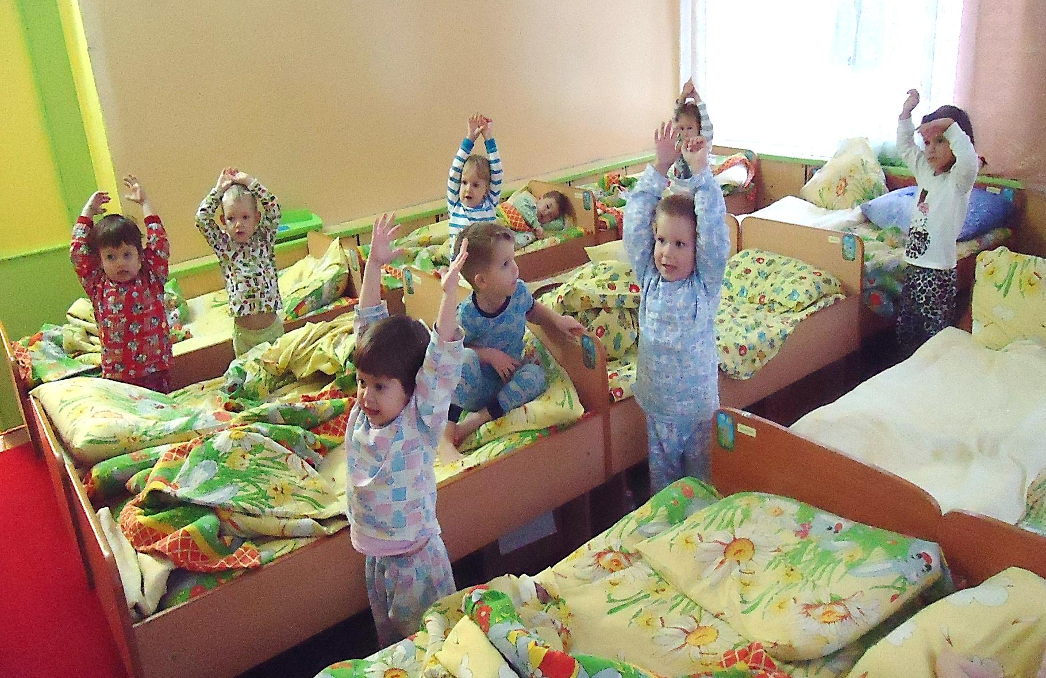

Slide 11
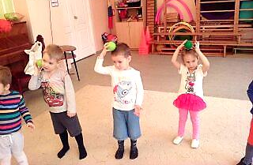

Slide 12
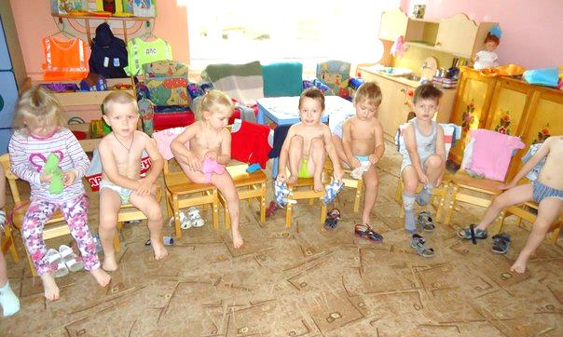

Slide 13
